Slide 1
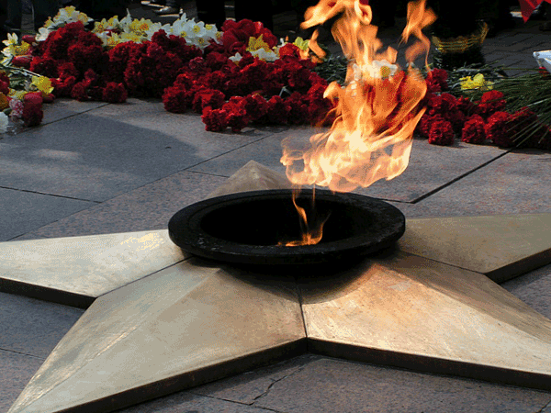
70-ЛЕТИЮ ВЕЛИКОЙ ПОБЕДЫ ПОСВЯЩАЕТСЯ

Slide 2
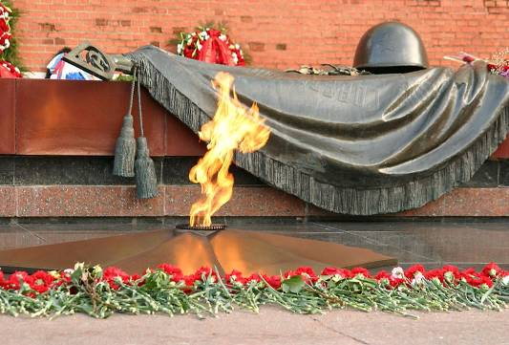
Никто не забыт, ничто не забыто…
Никто не забыт,
ничто не забыто…

Slide 3
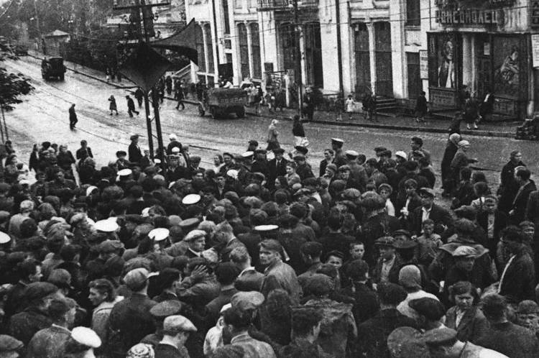
22 июня 1941 года

Slide 4
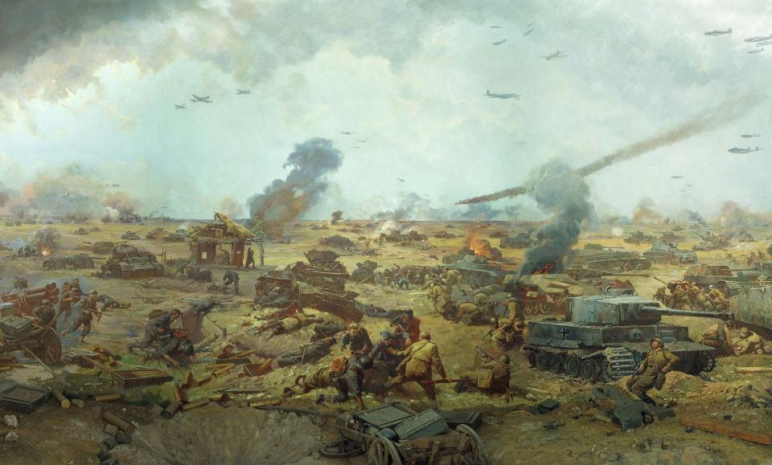
22 июня 1941 г. германские войска вероломно вторглись на территорию Советского Союза. Началась Великая Отечественная война, самая страшная и беспощадная в истории нашей страны. Путь к Победе был долгим и трудным…

Slide 5
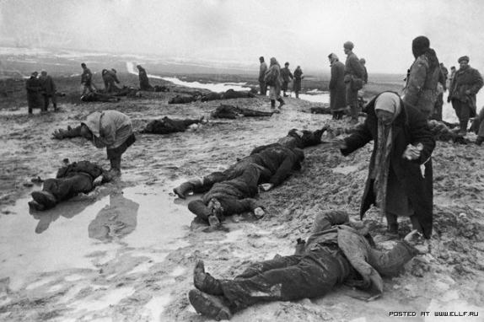
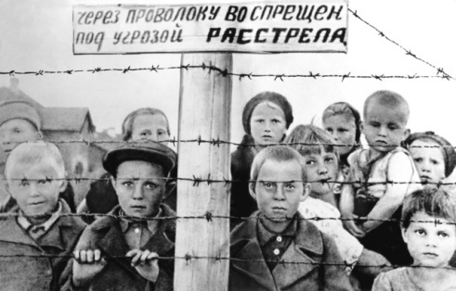
Более 20 миллионов
человеческих
жизней

Slide 6
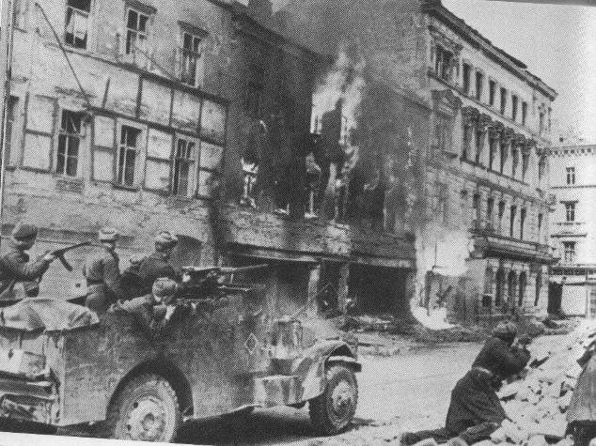
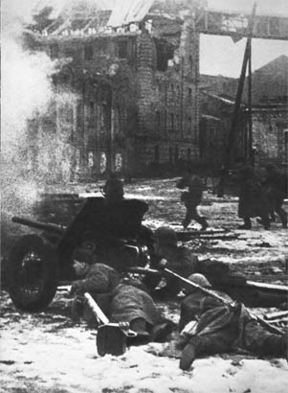
1710 разрушенных городов

Slide 7
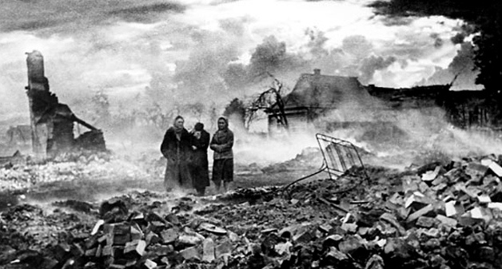
70 тысяч сожженных сел и деревень

Slide 8
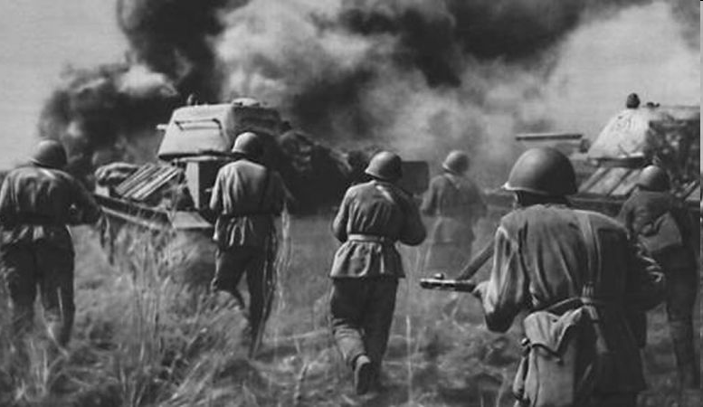
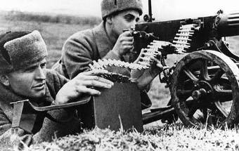
1418 дней войны
И каждый из них – это кровь и смерть, боль и горечь утрат, гибель лучших сынов и дочерей России, радость больших и малых побед, каждая из которых – чудо бесстрашия, доблести.

Slide 9
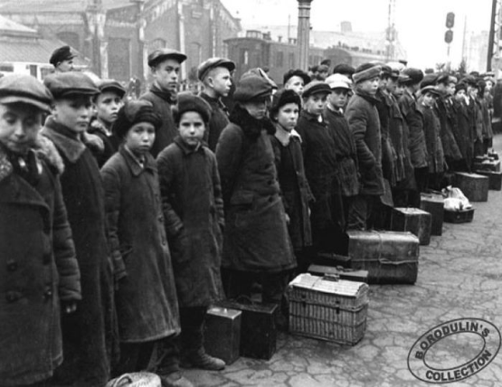
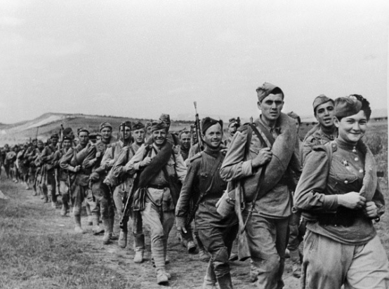
Великая Отечественная война стала огромной трагедией и великим подвигом нашего народа. И неслучайно её называют Великой и Священной, ведь она подняла все поколения на борьбу за святое, правое дело.
Встали все, кто мог держать в руках оружие, кто мог защищать Родину. Вчерашние школьники осаждали военкоматы, просились на фронт, прибавляя себе год-два. И уходили, чтобы не вернуться …

Slide 12
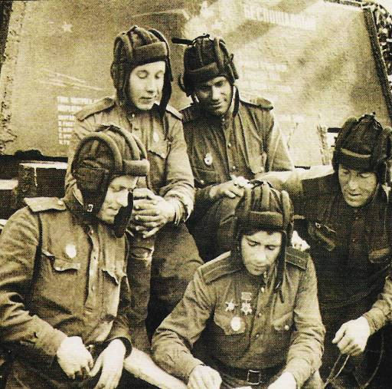
Поэты военной поры:
Н.Тихонов
А.Сурков
К.Симонов
А.Прокофьев
Н.Тихонов
С.Щипачев
М.Исаковский
А.Твардовский и др.

Slide 13
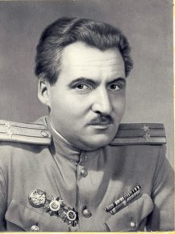
Константин Михайлович Симонов
1915-1979

Slide 14
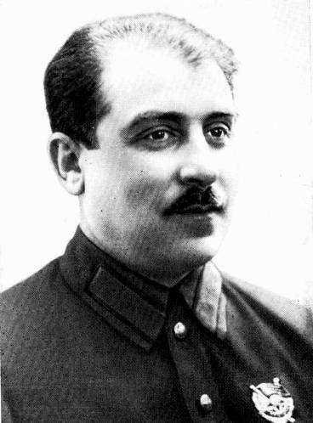
К.М.Симонов «Жди меня»
1941

Slide 15
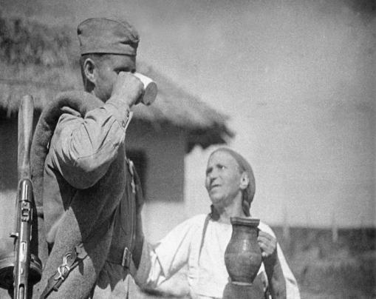
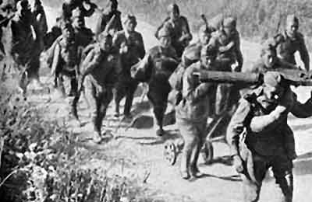
К. М. Симонов
«Ты помнишь, Алеша,
дороги
Смоленщины»

Slide 16
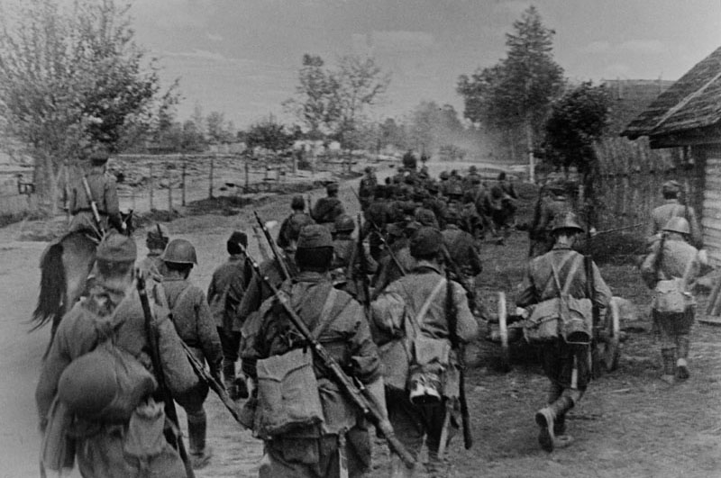
Стихотворение Симонова о трудных днях отступления было обращено к сердцу каждого русского человека. В нём с огромной поэтической силой поэт передаёт горечь, боль, отчаяние воинов, вынужденных отступать. Как тяжело оказаться на дорогах войны, как тяжело смотреть на людей, которые страдают от потери близких и это еще тяжелее, чем воевать, как тяжело терять товарищей и осознавать, что по родной русской земле шагает беспощадный враг.

Slide 17
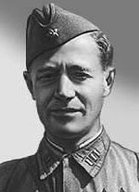
Алексей Александрович Сурков
1899-1983

Slide 18
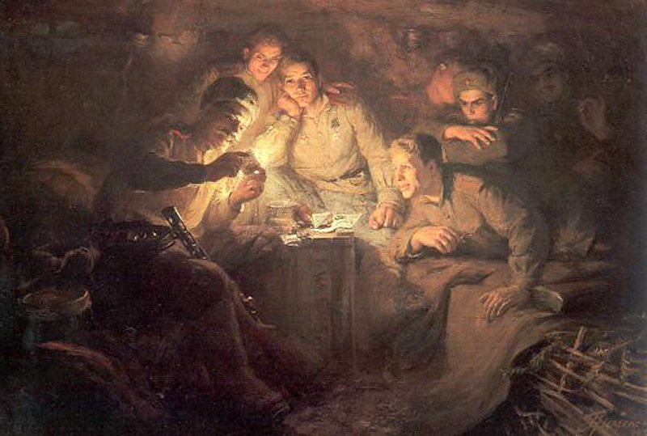
А. А. Сурков «В землянке»

Slide 19
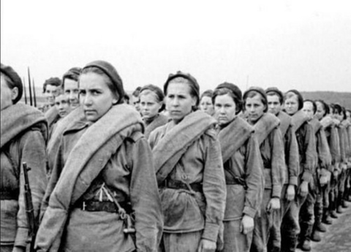
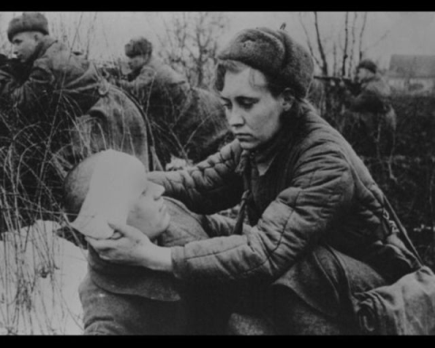
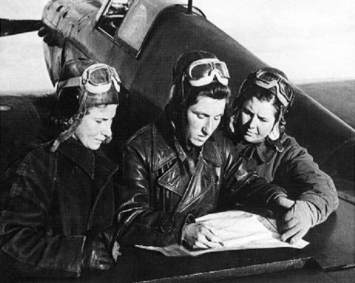
«У войны
не женское
лицо»

Slide 20
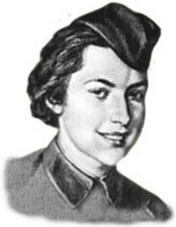
Юлия Владимировна Друнина
1924 - 1991

Slide 21
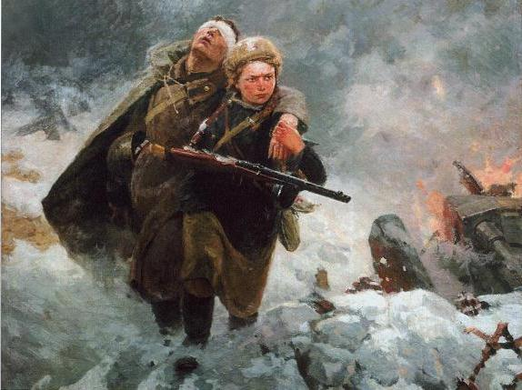
Ю. В. Друнина
«Четверть роты уже скосило…»

Slide 22
ВЕЛИКАЯ ОТЕЧЕСТВЕННАЯ ВОЙНА

Slide 23
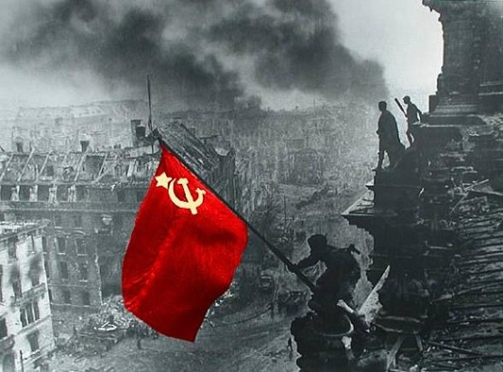
В мае 1945 года после ожесточенных сражений наши войска взяли штурмом столицу фашистской Германии и водрузили флаг своего Отечества над рейхстагом в центре Берлина.

Slide 24
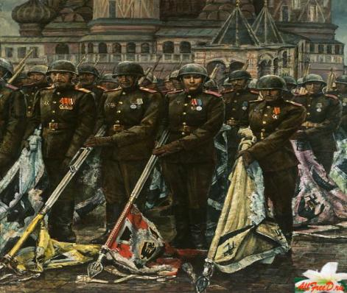
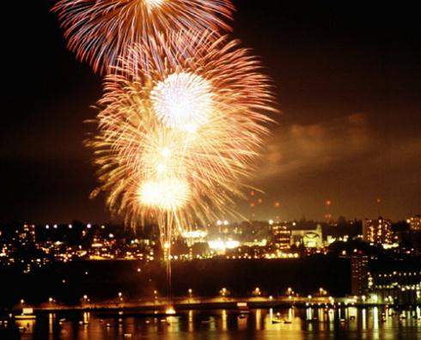
8 мая 1945 года сдавшиеся фашистские генералы признали полное поражение Германии в войне, а 9 мая вся наша страна с ликованием отметила День Победы. С тех пор ежегодно 9 мая над столицей России и городами – героями расцвечивает небо праздничный салют в честь великой победы над фашизмом.

Slide 26
Люди! Пока сердца стучатся, –
Помните! Какой ценой
Завоевано счастье, –
Пожалуйста, помните!

